Slide 1

UNIVERSITAS BUDI LUHUR
FANSOLI | 2411500362
DR. INDRA, S.KOM., M.T.I.
ANALISIS TOPIK DAN JARINGAN SOSIAL PADA DISKUSI PIDATO PRABOWO MENGGUNAKAN LDA, NETWORKX, DAN GEPHI
MESIN PEMBELAJARAN - AA

Slide 2
TUJUAN PENELITIAN
TUJUAN PENELITIAN INI ADA DUA. YANG PERTAMA, SAYA INGIN MENGETAHUI TOPIK APA SAJA YANG PALING BANYAK DIBICARAKAN OLEH MASYARAKAT KETIKA MEMBAHAS PIDATO PRABOWO. UNTUK ITU SAYA MENGGUNAKAN METODE LDA AGAR KOMENTAR ATAU TWEET BISA DIKELOMPOKKAN BERDASARKAN TOPIKNYA.
YANG KEDUA, SAYA INGIN MELIHAT BAGAIMANA INTERAKSI ANTAR PENGGUNA DI MEDIA SOSIAL MELALUI SOCIAL NETWORK ANALYSIS. DARI SITU BISA DIKETAHUI SIAPA SAJA YANG SALING BERINTERAKSI.

Slide 3
TAHAPAN PENELITIAN
01
02
03
04
CRAWLING
PREPROCESSING
MODELING
SOCIAL NETWORK ANALYSIS
Mengambil dataset dari data tweet pada Twitter / X, dengan Tweet Harvest yang dikembangkan oleh Helmi Satria.
Membersihkan data komentar pada dataset, untuk hasil akhir yang lebih optimal dan efisien.
Melakukan pemodelan dengan LDA untuk mencari klaster dari topik yang sedang dibicarakan dalam dataset ini.
Menganalisis hubungan antar interaksi tiap akun dengan NetworkX dan divisualisasikan oleh Gephi.

Slide 4
ACUAN PENELITIAN
Satria, H. (2024, March 30). Cara mendapatkan data (crawl) Twitter X - 30 Maret 2024 [Video]. YouTube. https://youtu.be/BxryBUtUqEk
Universitas Budi Luhur. (n.d.). Analisis teks pada media sosial: Preprocessing (Pertemuan 05) [Slide presentasi mata kuliah]. Fakultas Teknologi Informasi, Universitas Budi Luhur. https://drive.google.com/file/d/1xpa7Lw0ovgNLO-9yXtv8qU61YWeY8-21/view?usp=sharing
Wicaksono, A. F. (n.d.). Tutorial Latent Dirichlet Allocation (LDA) [PDF]. Pusilkom, Fakultas Ilmu Komputer, Universitas Indonesia. https://drive.google.com/file/d/1Bsk-ziHR94VF8-tm9e0n5zypWmStSEYp/view?usp=sharing

Slide 5
CRAWLING
MENGAMBIL DATA DARI TWITTER / X

Slide 6
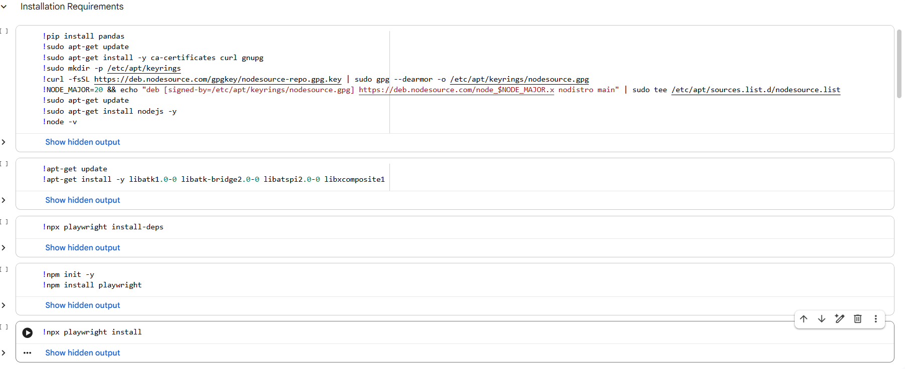
REQUIREMENTS YANG PERLU DI INSTALL

Slide 7
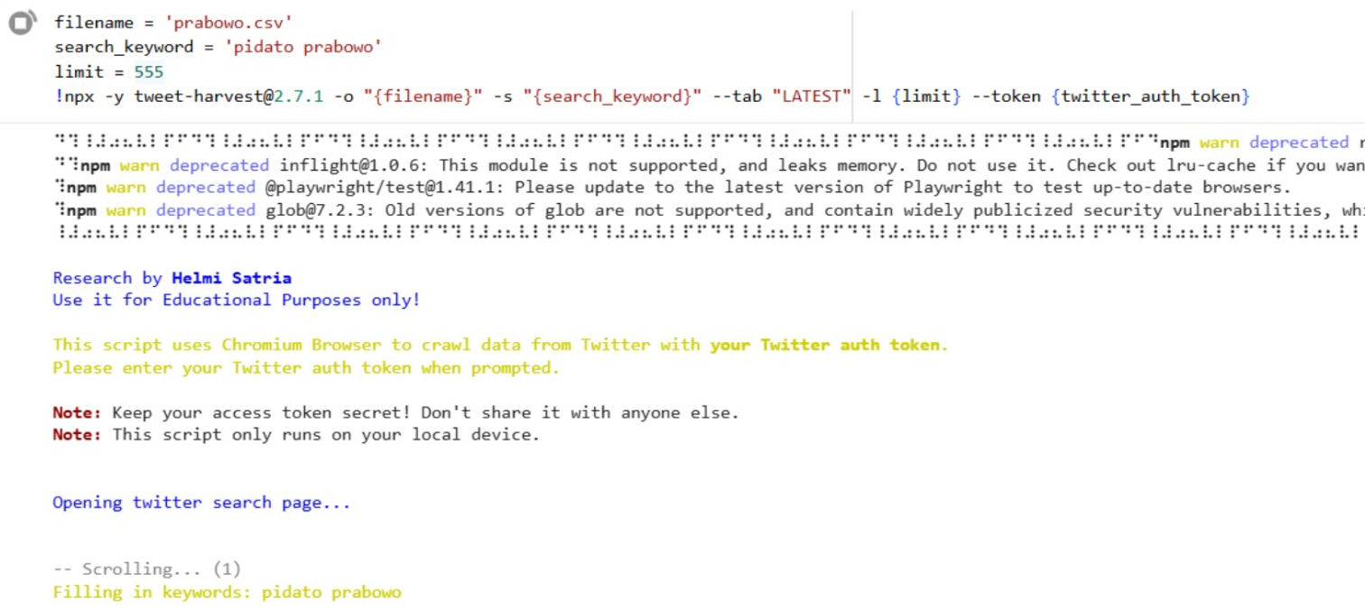
PROSES CRAWLING BERDASARKAN KEYWORD

Slide 8
PREPROCESSING
MELAKUKAN PEMBERSIHAN TEKS

Slide 9
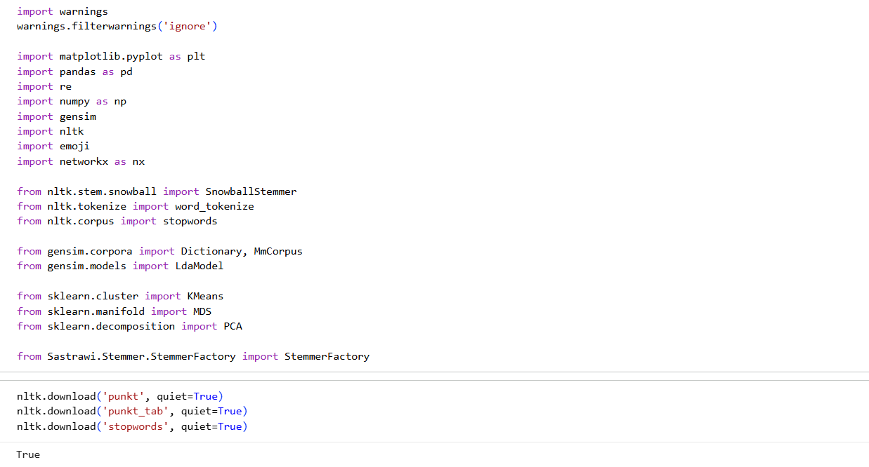
INSTALL LIBRARY YANG DIBUTUHKAN

Slide 10
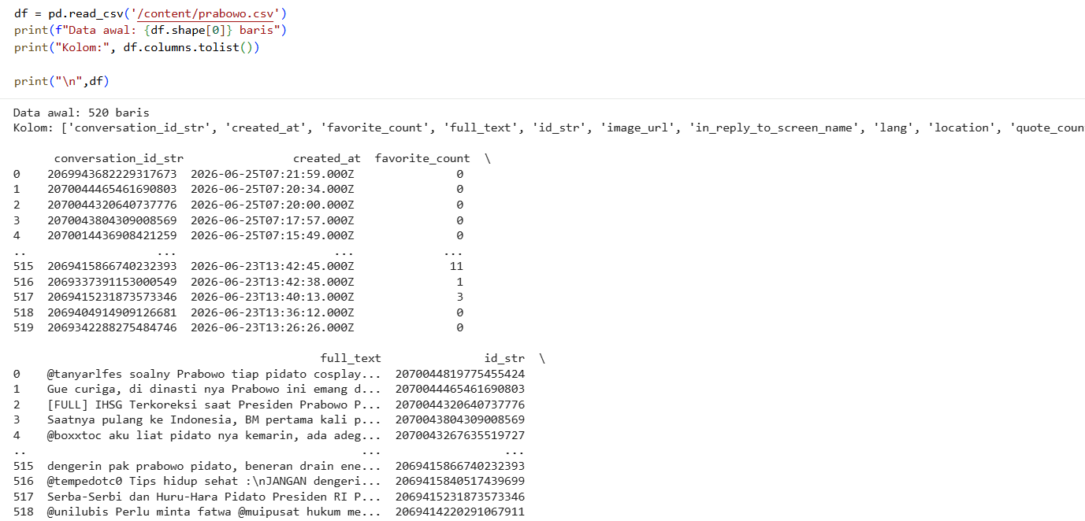
AMBIL FILE DATASET

Slide 11
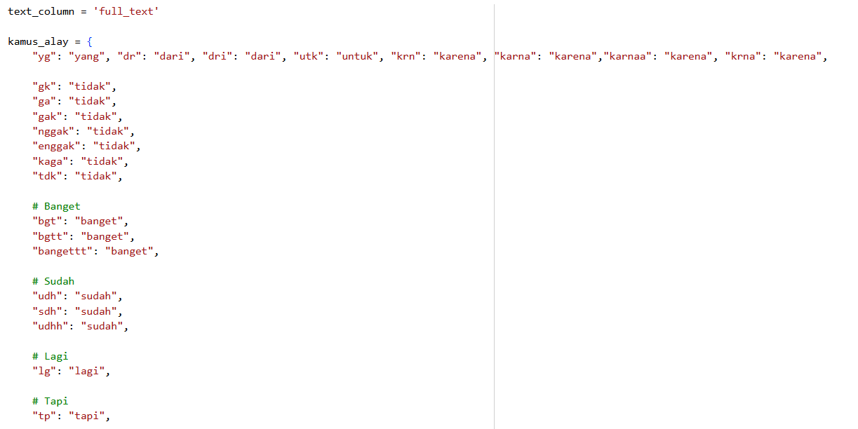
PROSES PEMBERSIHAN TEKS PERTAMA:
MEMBUAT KAMUS ALAY UNTUK DITERJEMAHKAN

Slide 12
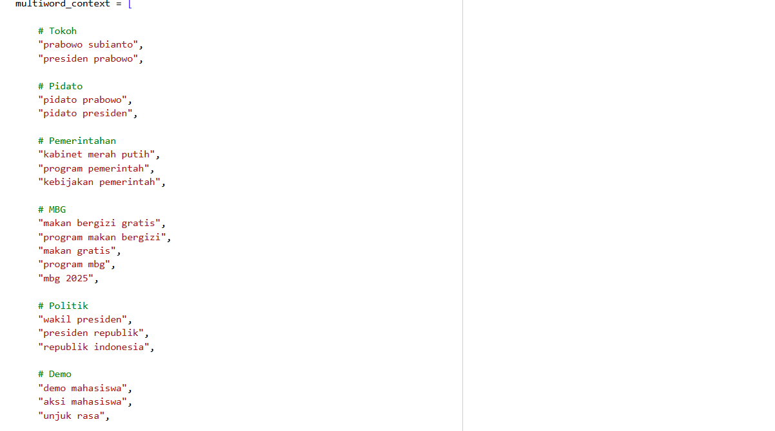
PROSES PEMBERSIHAN TEKS KEDUA:
MENGGABUNGKAN DUA TEKS YANG MEMILIKI MAKNA YANG SAMA, ATAU SALING TERHUBUNG

Slide 13
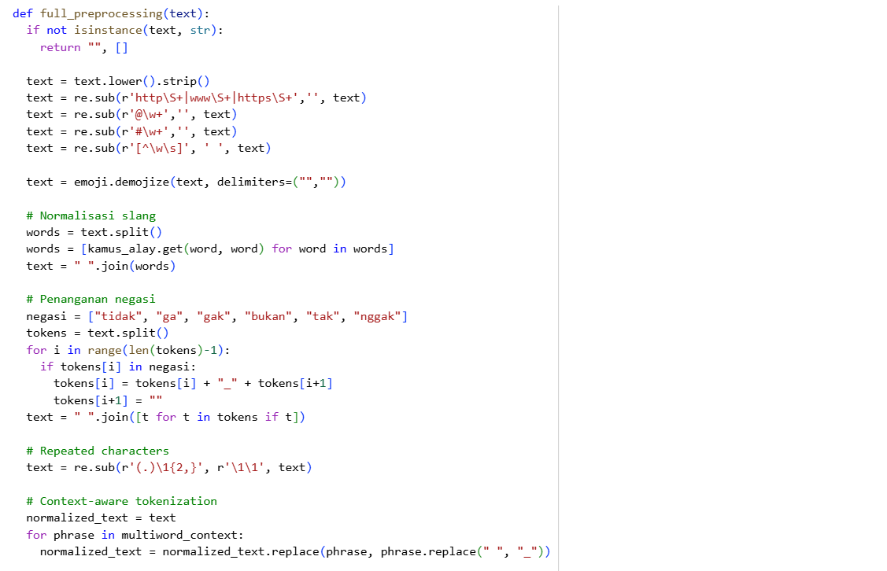
PROSES PEMBERSIHAN TEKS KETIGA:
JADIKAN SEMUA TEKS MENJADI LOWER, MENGHAPUS URL, MENGHAPUS MENTION, MENGHAPUS HASTAG, MENGHAPUS KARAKTER SPESIAL, MENGHAPUS EMOJI; MEMISAHKAN TEKS, MENERJEMAHKAN TEKS ALAY BERDASARKAN KAMUS ALAY, TOKENISASI, MEMOTONG TEKS YANG BERULANG (PANJANG).

Slide 14
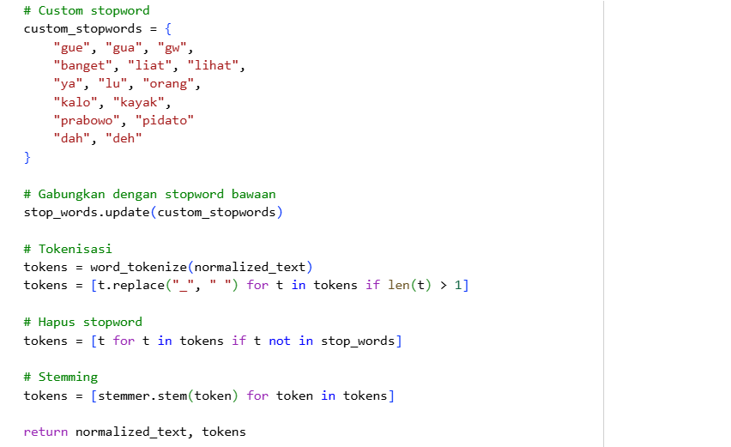
PROSES PEMBERSIHAN TEKS KEEMPAT:
MEMBERIKAN KUSTOM STOPWORD, PERBARUI STOPWORD, BERSIHKAN STOPWORD DARI TOKEN, MENGAMBIL INTI TEKS (STEMMING) DARI TOKEN.

Slide 15
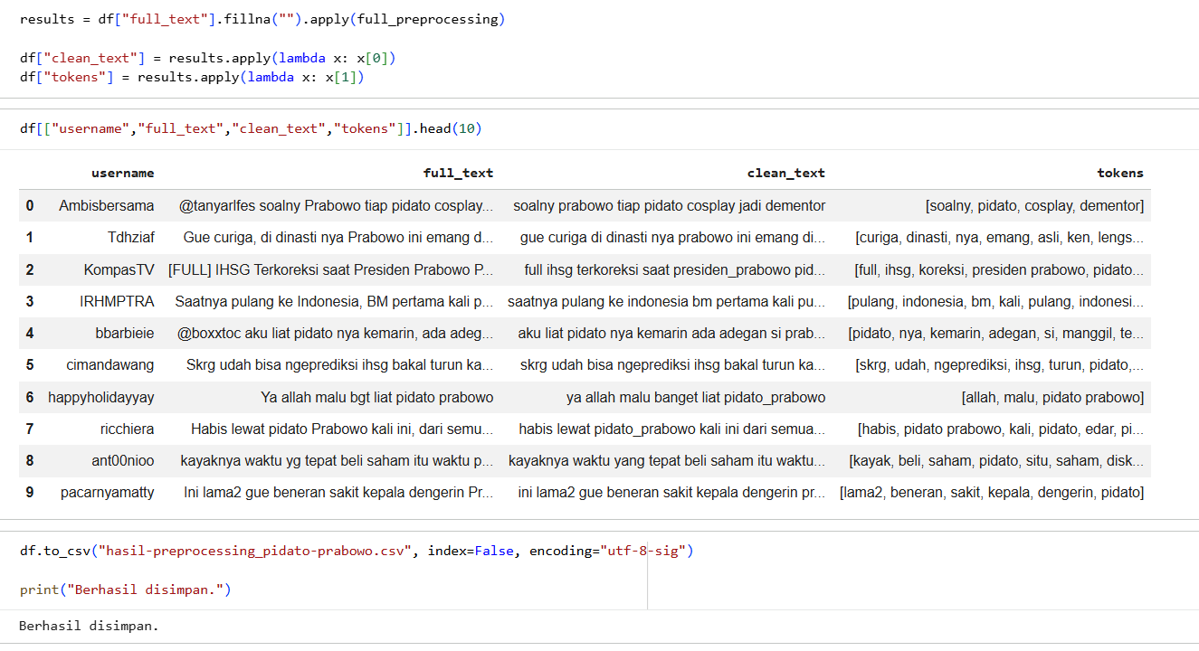
PROSES PEMBERSIHAN TEKS KELIMA:
MEMASUKKAN HASIL DARI PREPROCESSING KE DALAM DATA, LALU MEMISAHKANNYA KARENA TADI HASIL PREPROCESSING NYA BERUPA LIST ANTARA TEKS BERSIH DENGAN TEKS BERSIH YANG SUDAH DITOKENISASI

Slide 16
MODELING
LDA

Slide 17
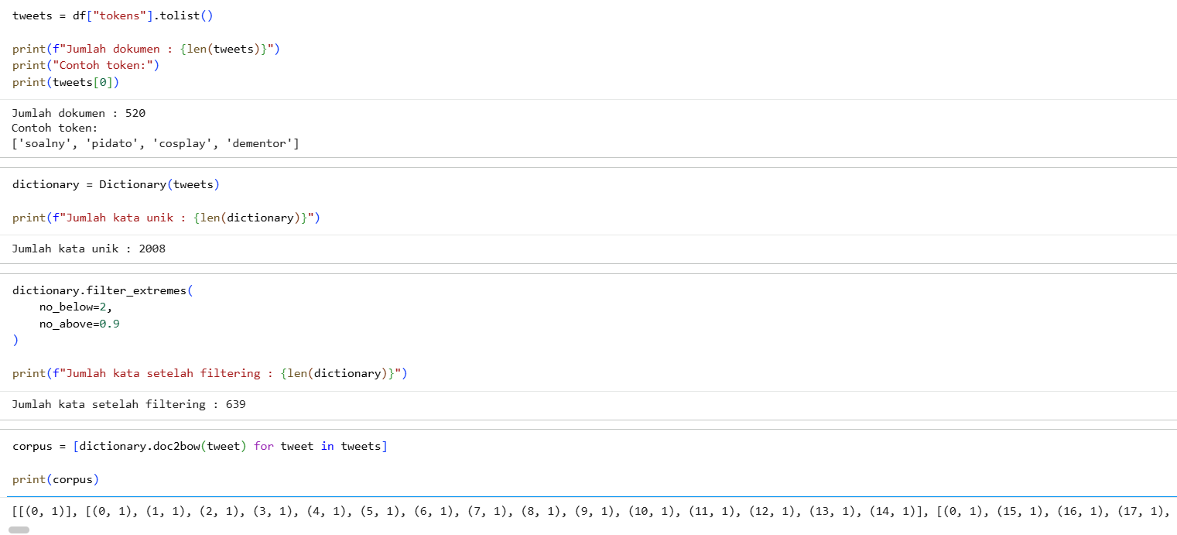
PROSES MODELING PERTAMA:
MEMBUAT LIST TWEET BERDASARKAN TOKEN YANG BERISI TEKS BERSIH.
MEMUAT KATA UNIK BERDASARKAN LIST TWEET.
MENYARING KATA UNIK YANG MUNCUL 90% DARI TOTAL DOKUMEN, DAN YANG MUNCUL KURANG DARI 2.
MEMBUAT KORPUS BERDASARKAN DICTIONARY.

Slide 18
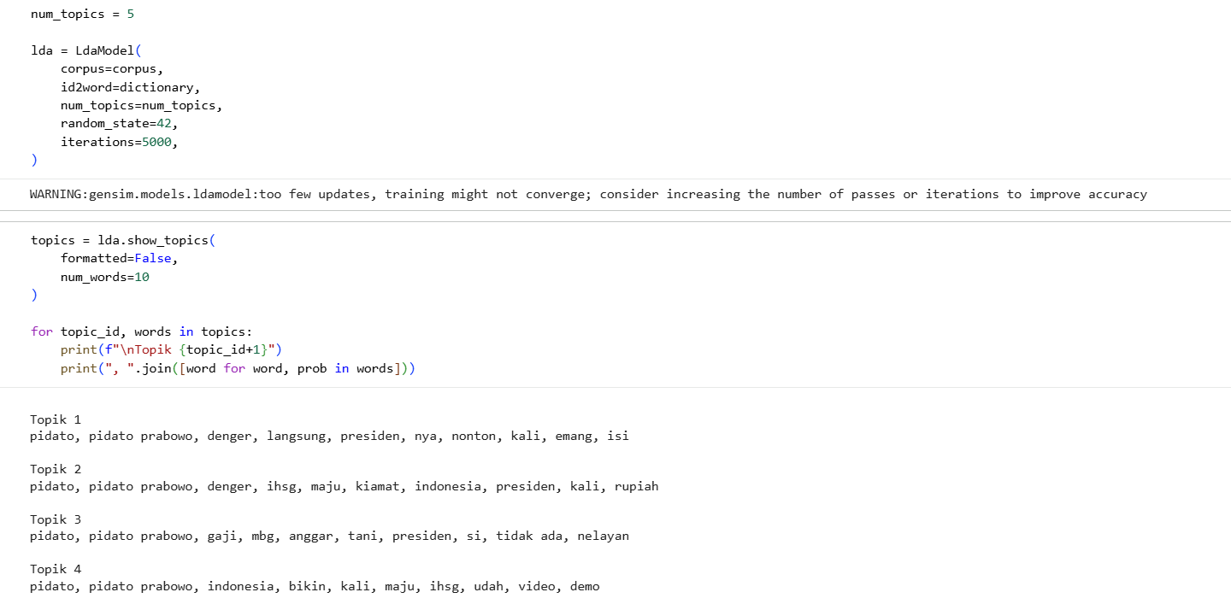
PROSES MODELING KEDUA:
MENENTUKAN TOPIK YANG INGIN DICARI, DI SINI SAYA HANYA MENGAMBIL 5 TOPIK.
MENERAPKAN MODEL LDA DENGAN MEMASUKKAN CORPUS, DICTIONARY, JUMLAH TOPIK, RANDOM STATE SEBESAR 42, DAN ITERASI (JUMLAH PENGULANGAN) SEBANYAK 5000.

Slide 19
PROSES MODELING KETIGA:
MENENTUKAN ISI TIAP TOPIKNYA, SEBANYAK 10 KATA TIAP TOPIK.

Slide 20
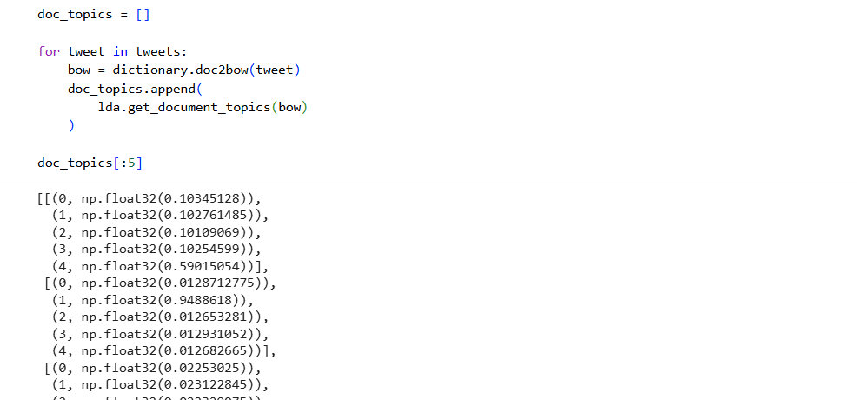
PROSES MODELING KEEMPAT:
MENENTUKAN PERSENTASE PEMILIHAN TOPIK UNTUK TIAP DATA, BERDASARKAN KELIMA TOPIK YANG TADI SUDAH DITEMUKAN.

Slide 21
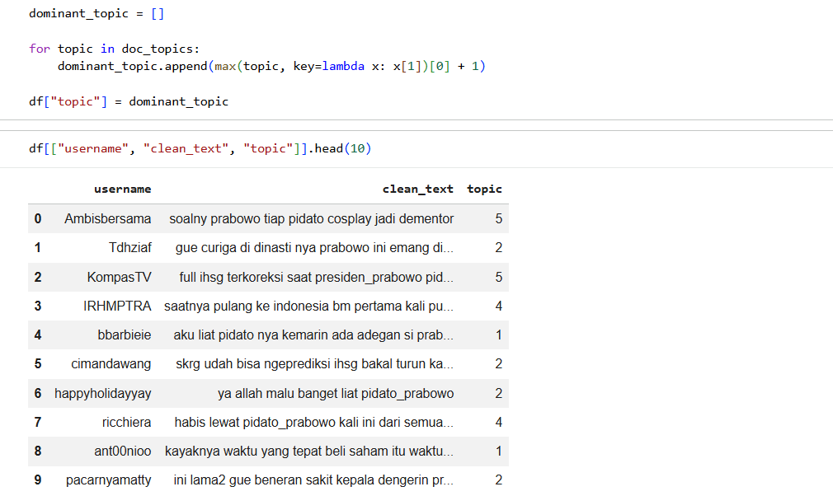
PROSES MODELING KELIMA:
MENAMPILKAN BEBERAPA HASIL DARI TOPIK YANG SUDAH DIPREDIKSI

Slide 22
SOCIAL NETWORK ANALYSIS
GEPHI

Slide 23
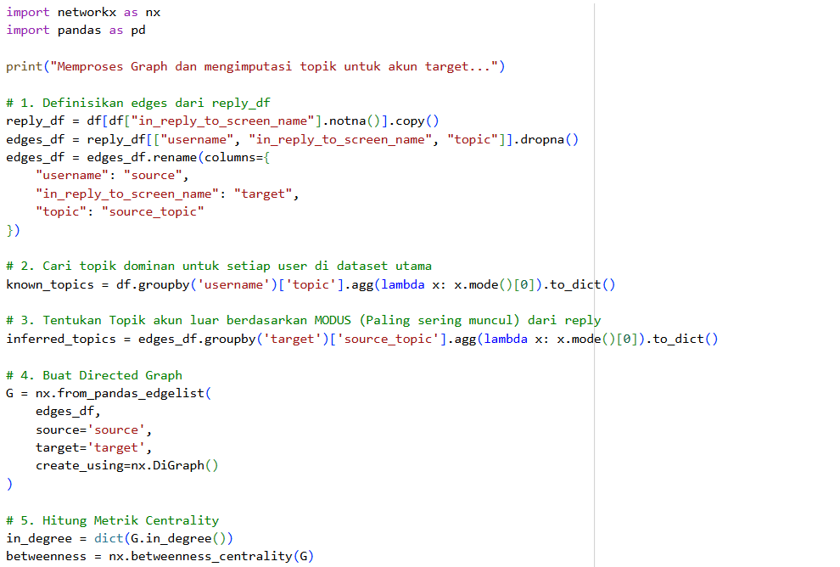
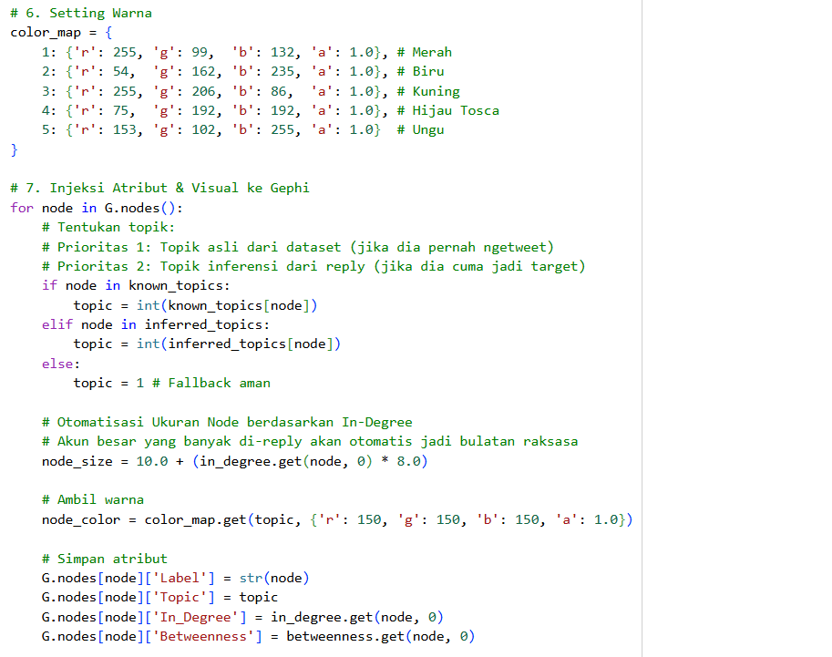
TAHAPAN PERTAMA, MEMBUAT KONFIGURASI FILE DENGAN NETWORKX YANG NANTINYA AKAN DITERAPKAN (DIVISUALISASIKAN) DENGAN GEPHI.

Slide 24
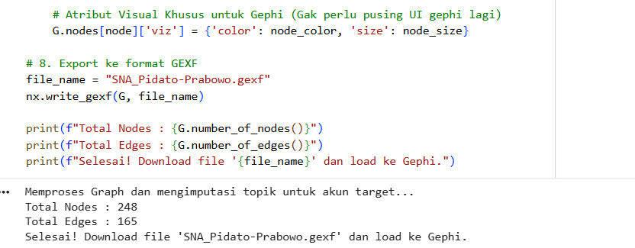
MENYIMPAN FILE JIKA SUDAH SELESAI DIKONFIGURASI. FILE DISIMPAN KE DALAM EKSTENSI ‘.GEXF’ AGAR TIDAK PERLU BANYAK MENGAMBIL STEP LAGI SAAT DI IMPORT KE GEPHI.

Slide 25
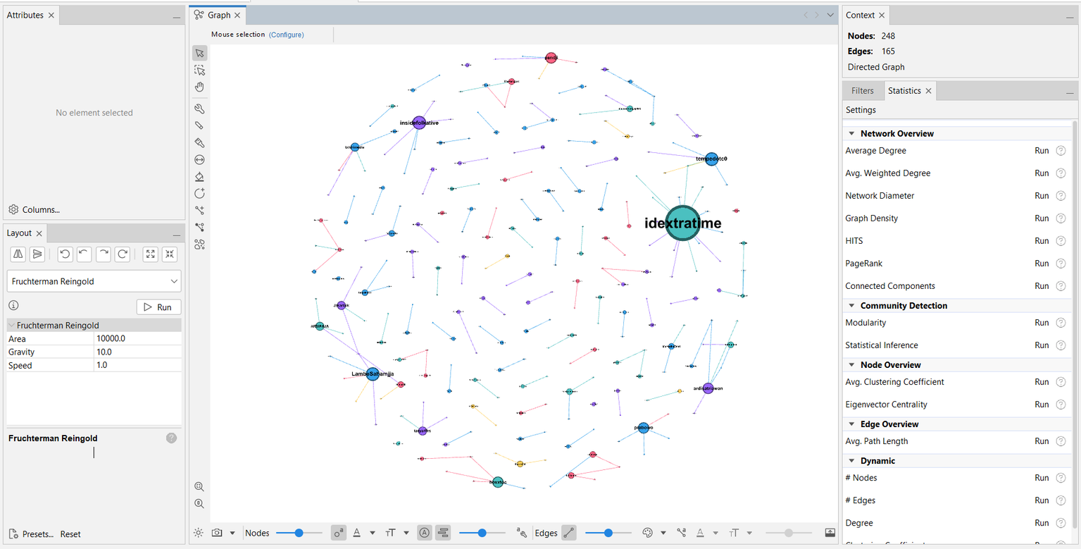
UNTUK HASIL DARI GEPHI, SAYA MENGGUNAKAN LAYOUT FRUCHTERMAN GOLD UNTUK HASIL VISUALISASI YANG LEBIH BAIK. SEBAB, HASIL DARI FORCE ATLAS 2 MASIH TERLALU BERANTAKAN UNTUK DATASET SAYA.
BERDASARKAN HASIL DARI GAMBAR TERSEBUT, DAPAT TERLIHAT NODE MANA SAJA YANG BESAR (BANYAK MENTION), SERTA WARNA TIAP KOMUNITASNYA. UNTUK DETAIL YANG LEBIH JELAS, INI BISA DI ZOOM DARI GEPHI NYA.

Slide 26
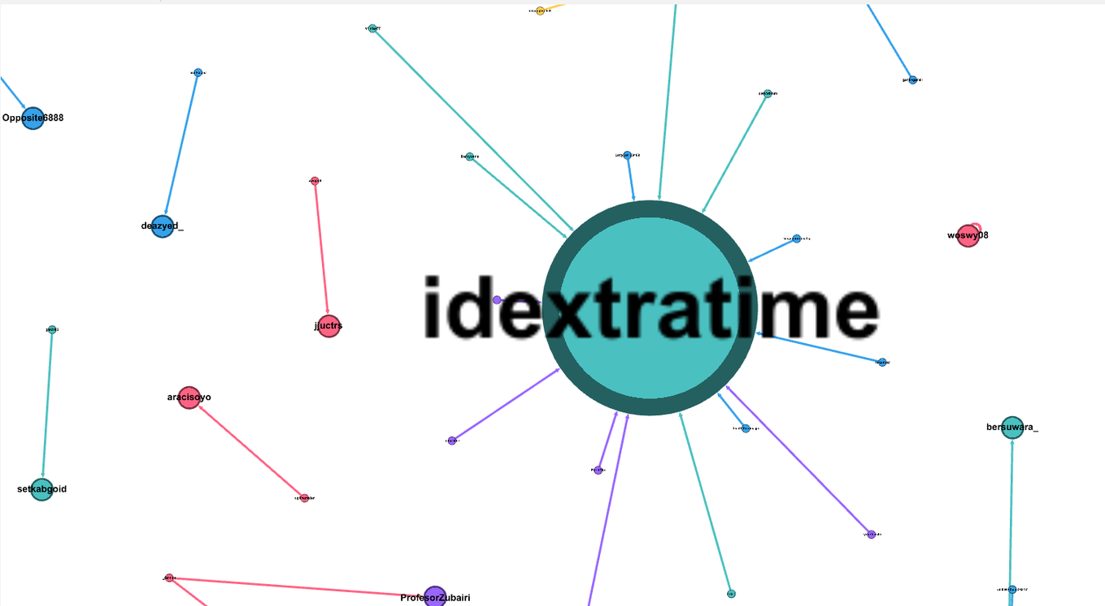
KOMUNITAS 1 = MERAH
KOMUNITAS 2 = BIRU
KOMUNITAS 3 = KUNING
KOMUNITAS 4 = HIJAU
KOMUNITAS 5 = UNGU

Slide 27
THANKYOU
2411500362@student.budiluhur.ac.id

